Slide 1
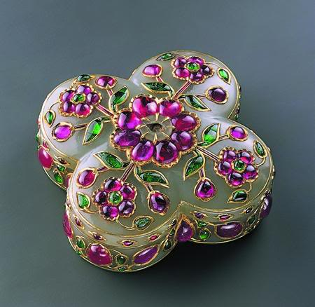
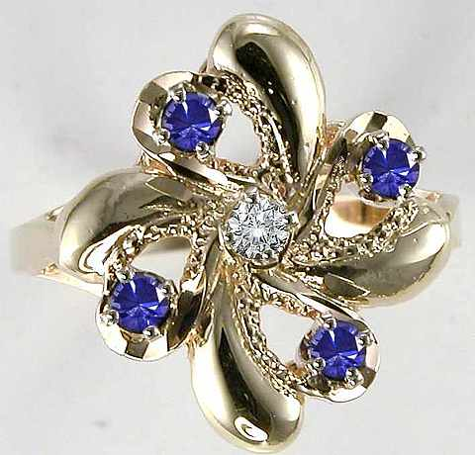
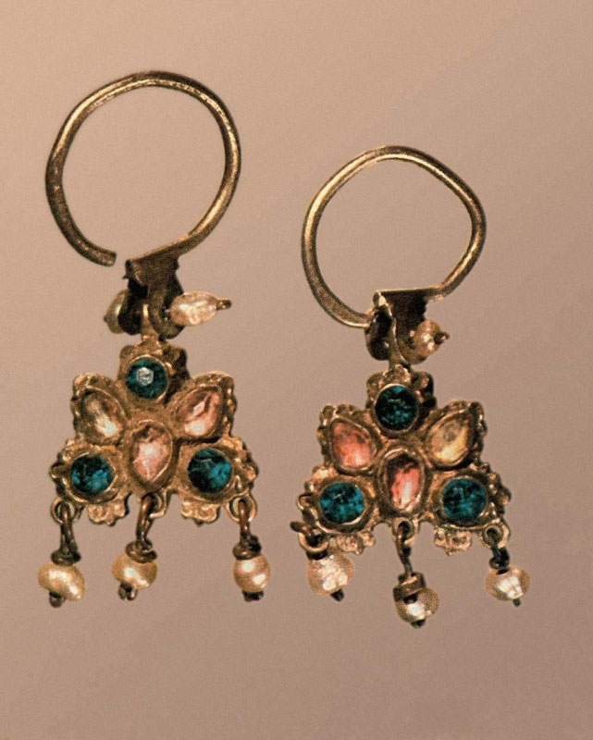
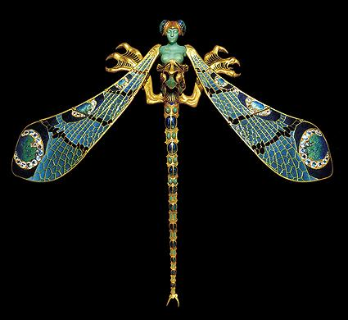
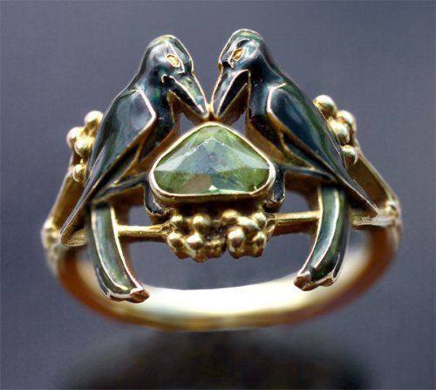

Slide 2
Ювелирное искусство
Тема урока:
Презентация выполнена
Смоляковой Г.М. учителем ИЗО
МБОУ СОШ№52
ст.Заплавская, Ростовской обл.

Slide 3
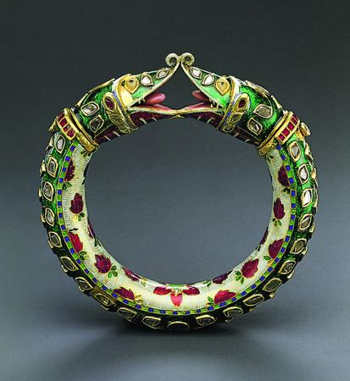
Ювелирное искусство- одно из древнейших и широко распрост-
раненных видов декоративно -прикладного искусства. Это изготовление художественных украшений, дорогих предметов
быта, культовой утвари, оружия и других изделий из драгоценных
металлов , часто в сочетании с
драгоценными и полудрагоцен-ными камнями, жемчугом, перла- мутром, янтарем, костью и т.д.
2

Slide 4
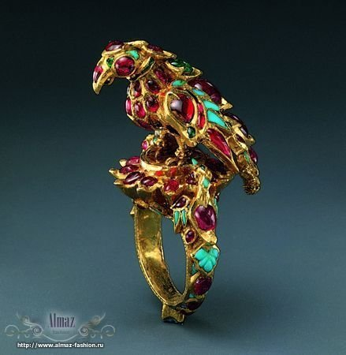
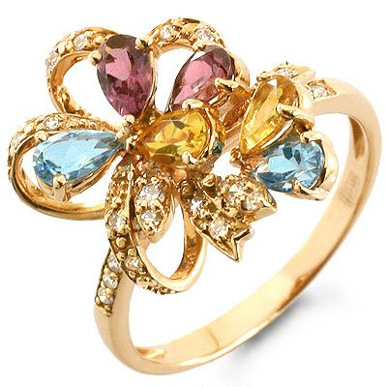
В нем находит воплощение присущее человеку стремление
к красоте.
Произведения ювелирного
искусства изначально имели магический смысл,
служили оберегами и
амулетами.
3

Slide 5
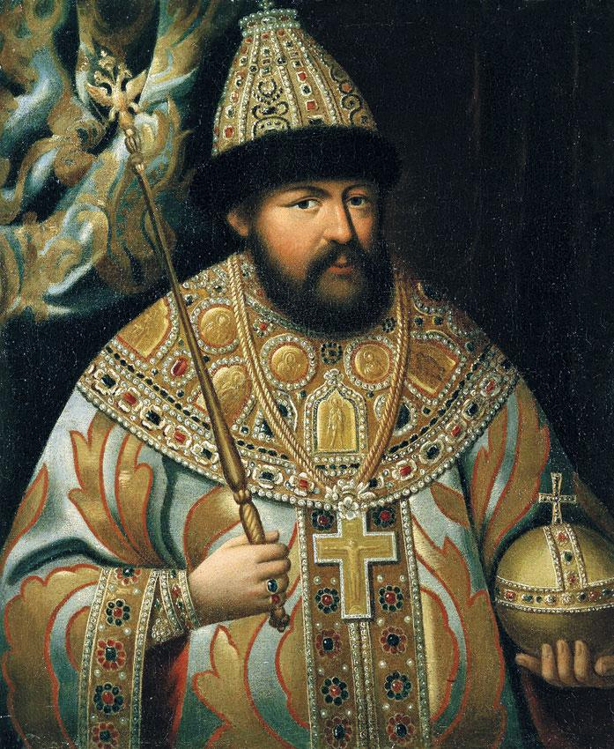
Ювелирные украшения 17-20 вв.
связаны с покроем одежды и
условиями быта.
На портрете царь Алексей Михай- лович изображен в парадной
одежде. Она сшита из парчи шелковой с золотой или серебряной нитью.
Накладные, нашитые украшения
из золота, серебра, богато
орнаментированные драгоценны- ми камнями, жемчугом, в сочетании с драгоценной тканью создавали впечатление сказочного богатства.
Неизвестный художник
“Портрет царя Алексея Михайловича”.
17 в.
4

Slide 6
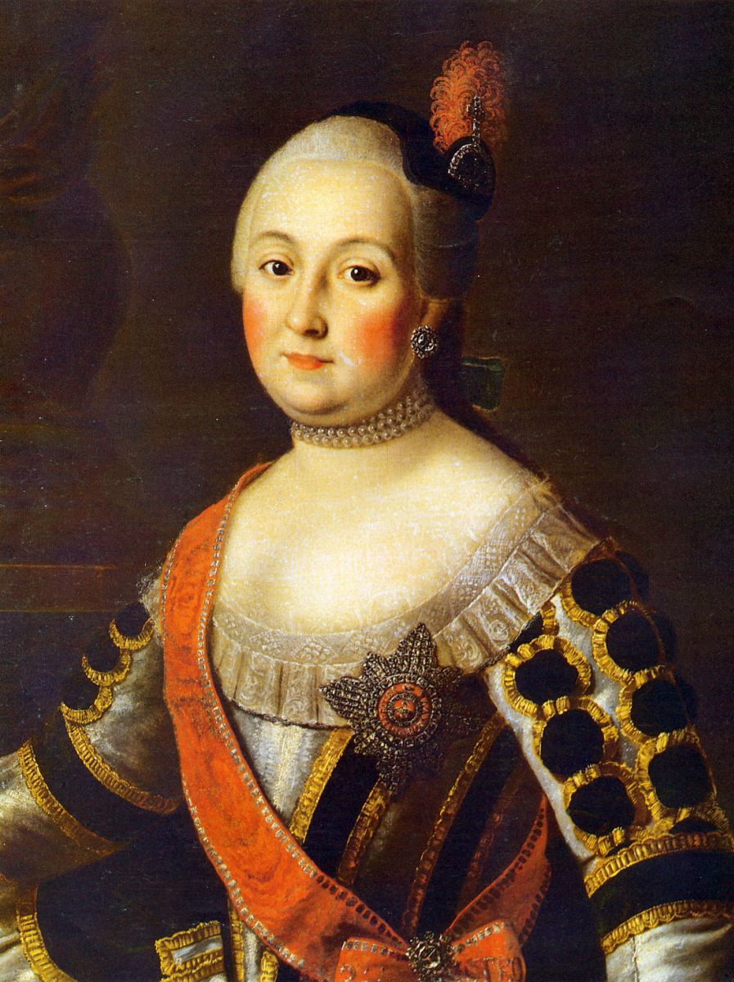
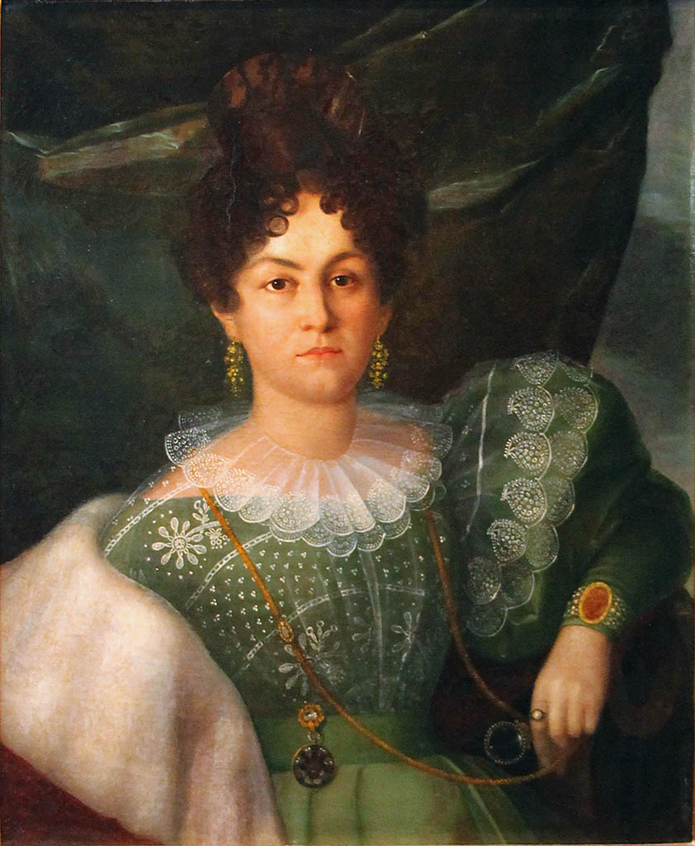
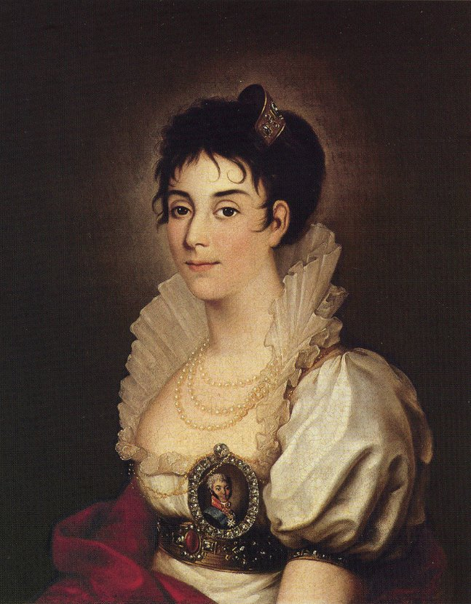
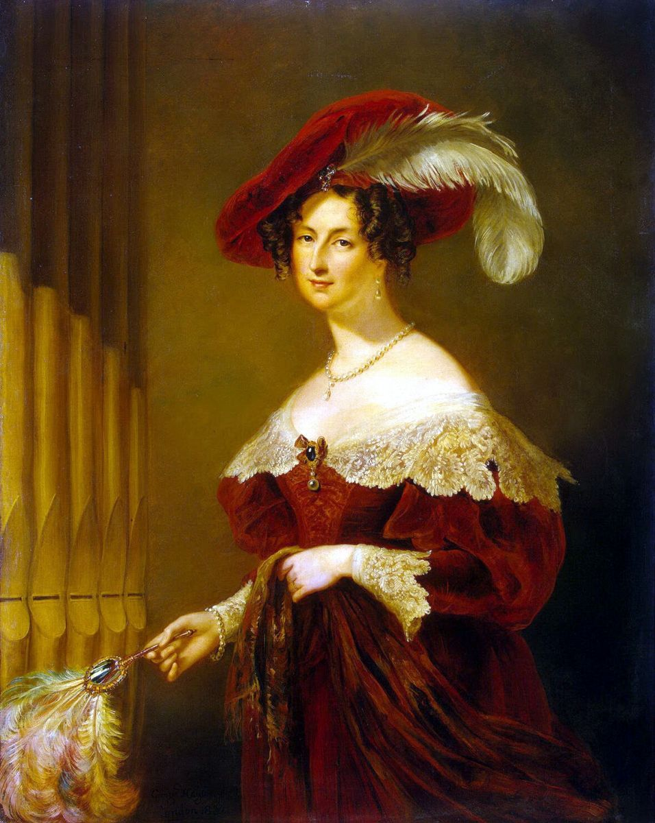
5

Slide 7
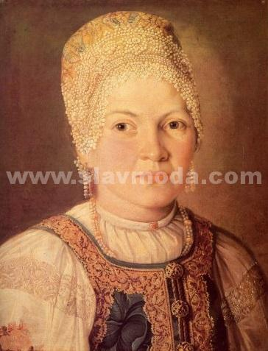
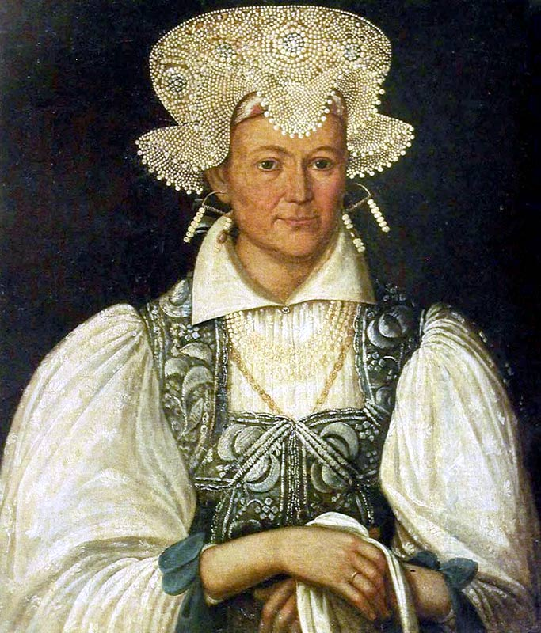
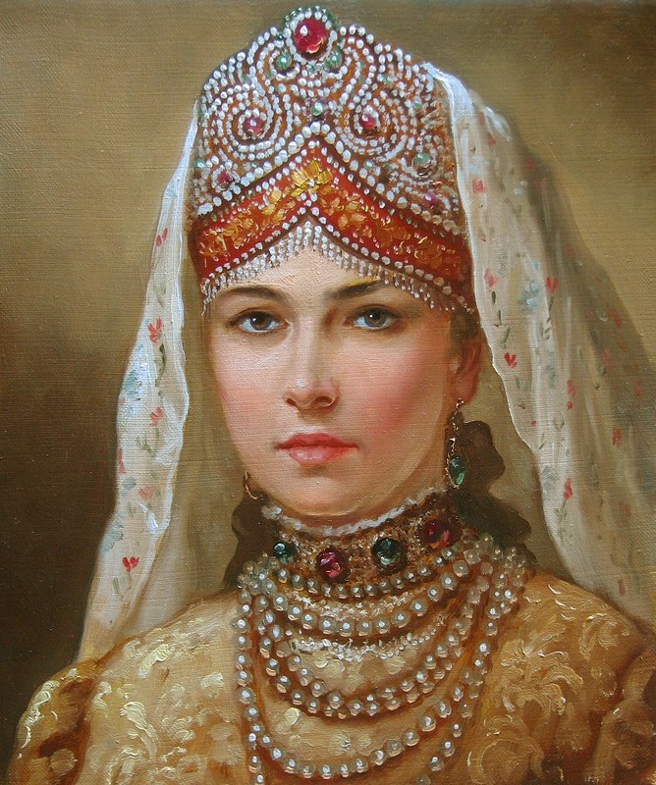
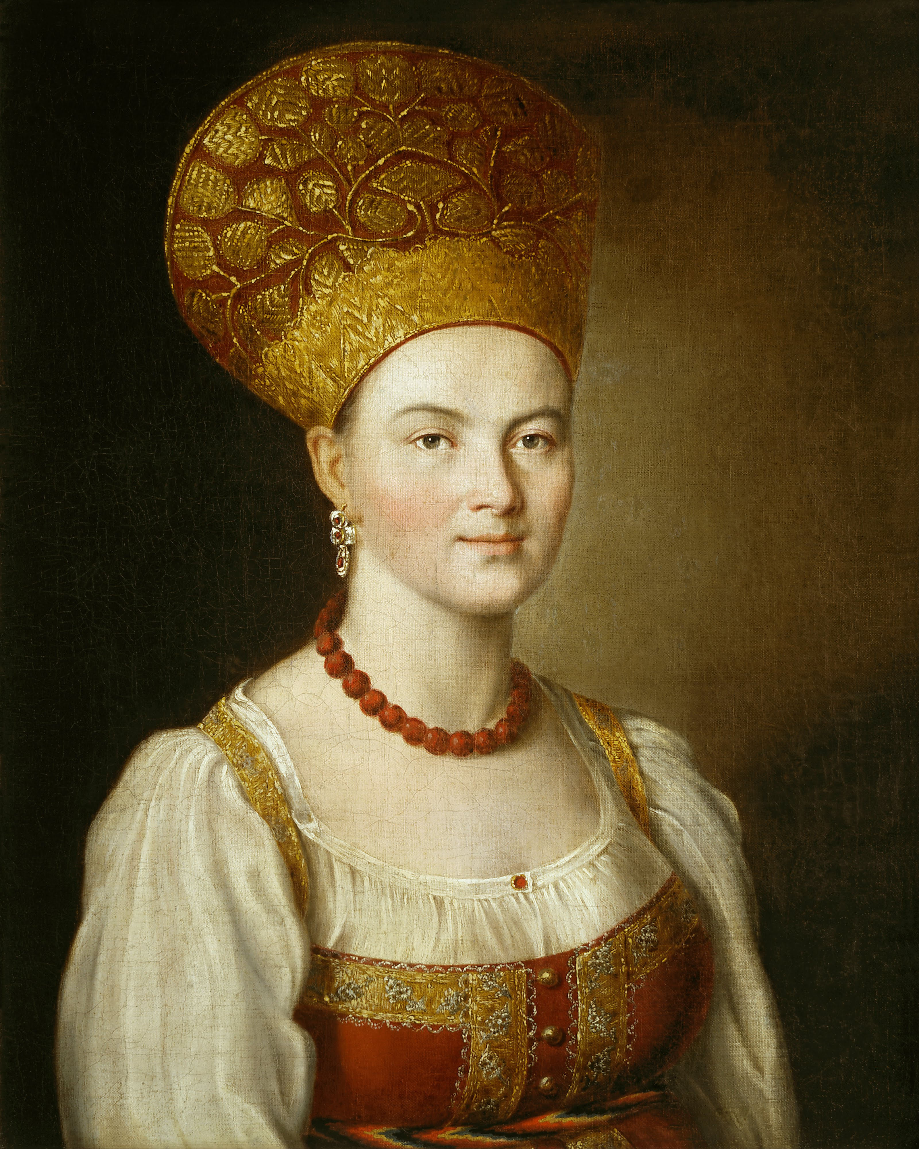
6

Slide 8
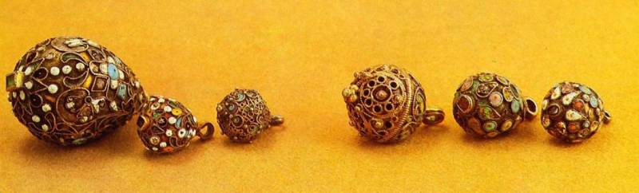
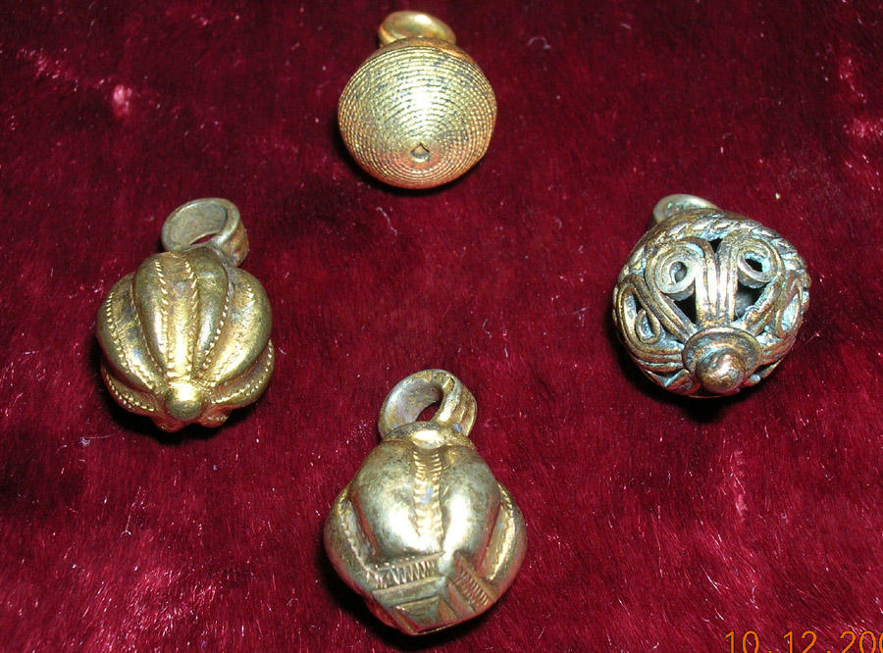
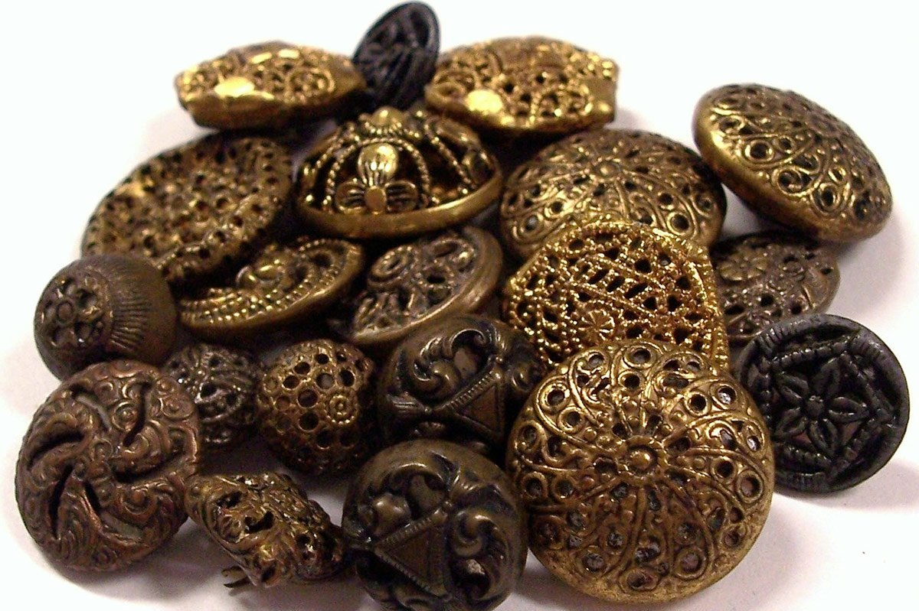
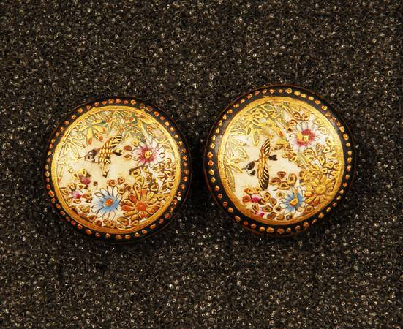
пуговицы
Непременным украшением древнерусской
одежды были золотые и серебряные пуговицы
серебряные пуговицы
золотые пуговицы
кафтанные пуговицы
7

Slide 9
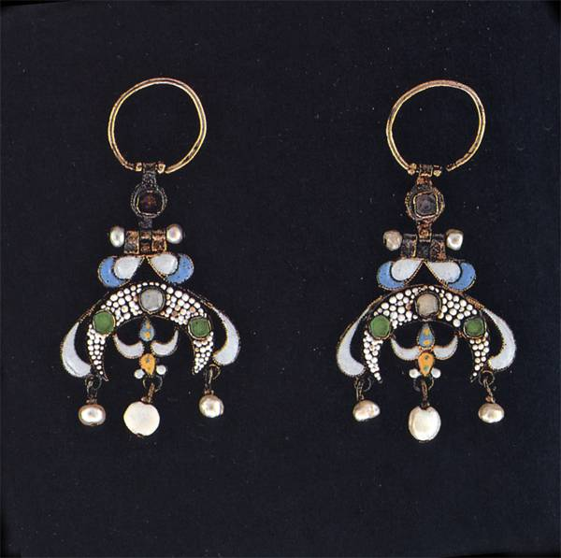
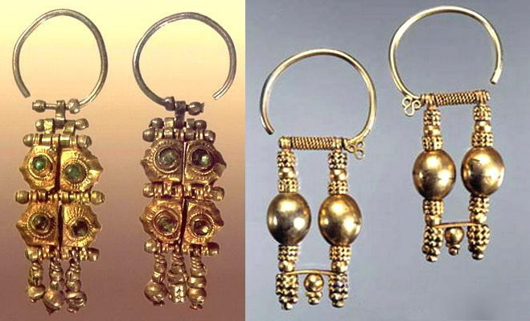
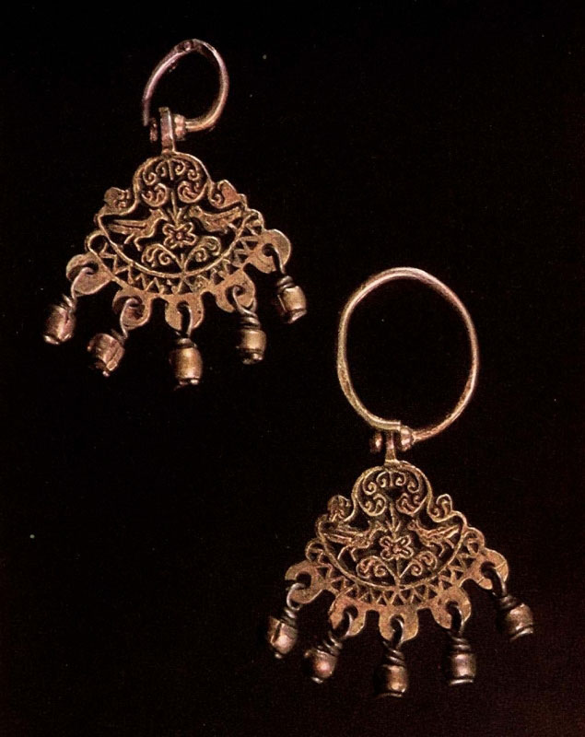
серьги
8

Slide 10
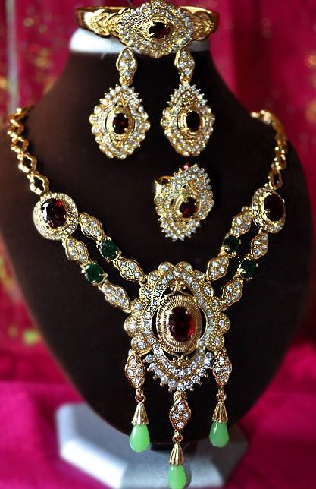
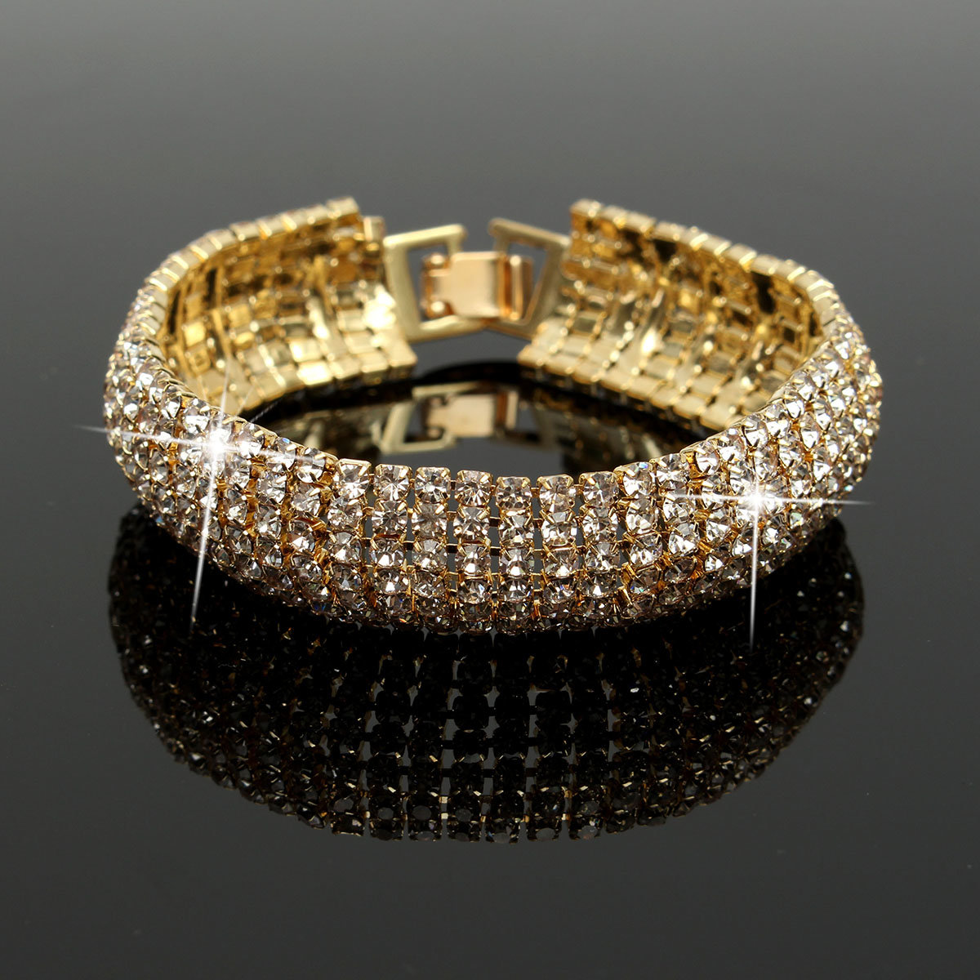
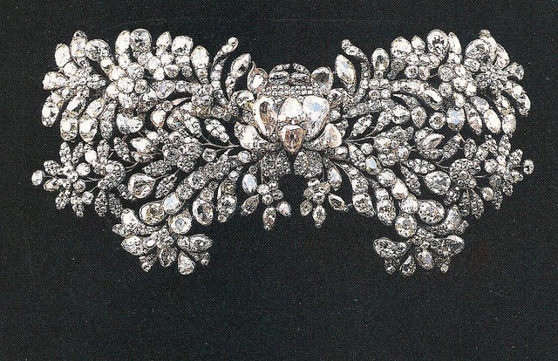
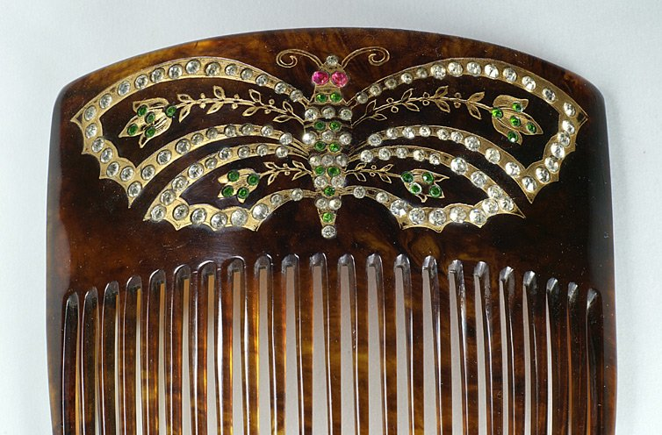
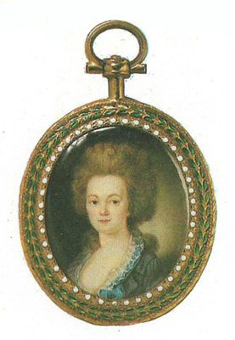
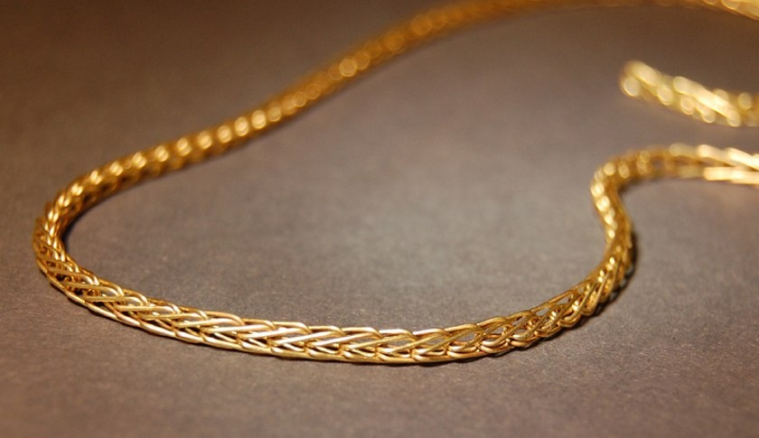
Реформы Петра 1 коренным образом изменили быт русского
дворянства. Произошли изменения и в покрое костюма и форме
драгоценных украшений.
В ансамбль светских костюмов чаще всего входили такие ювелирные украшения:

Slide 11
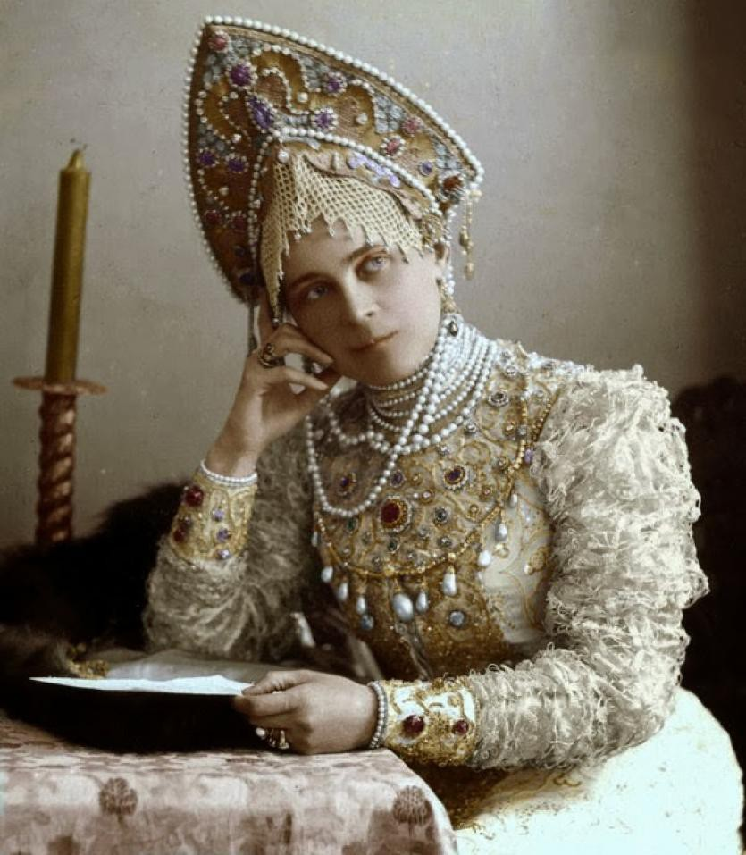
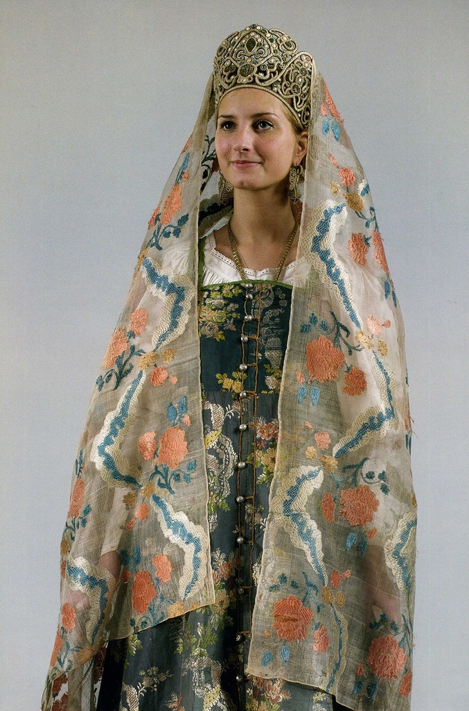
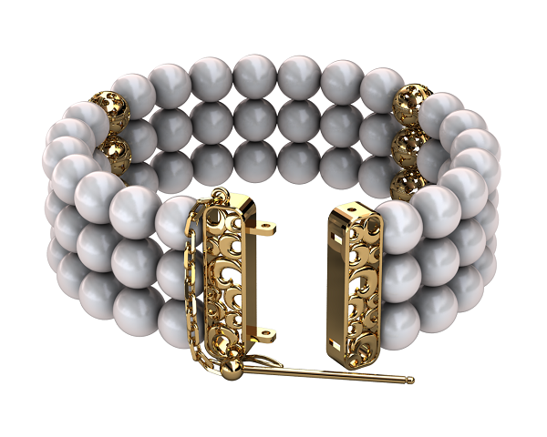
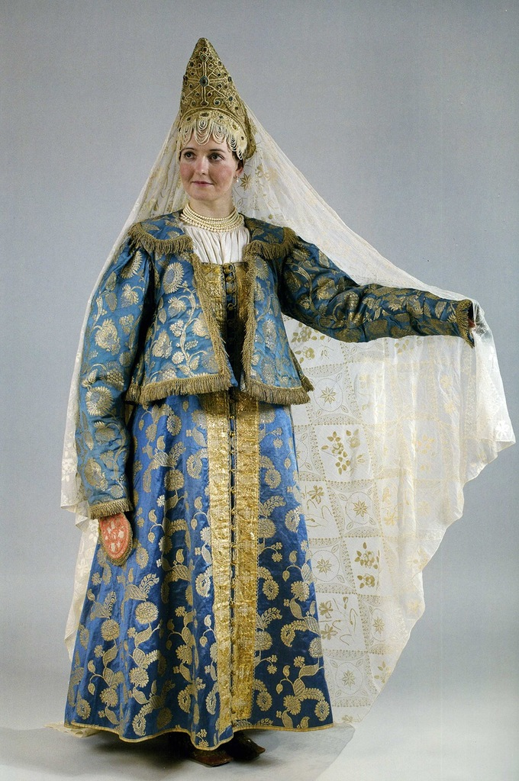
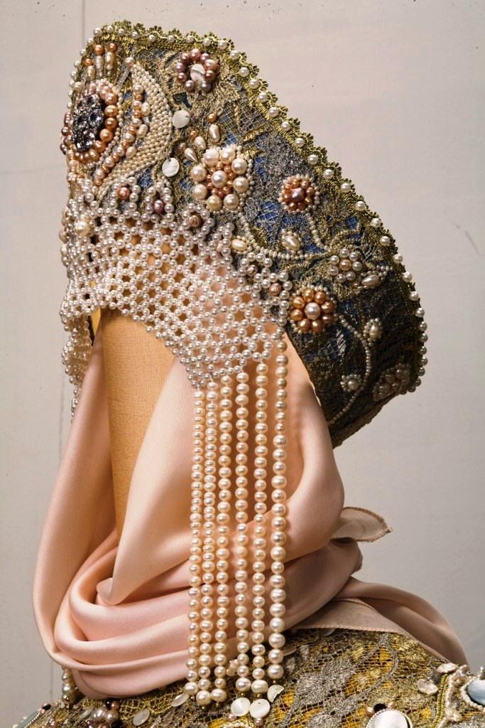
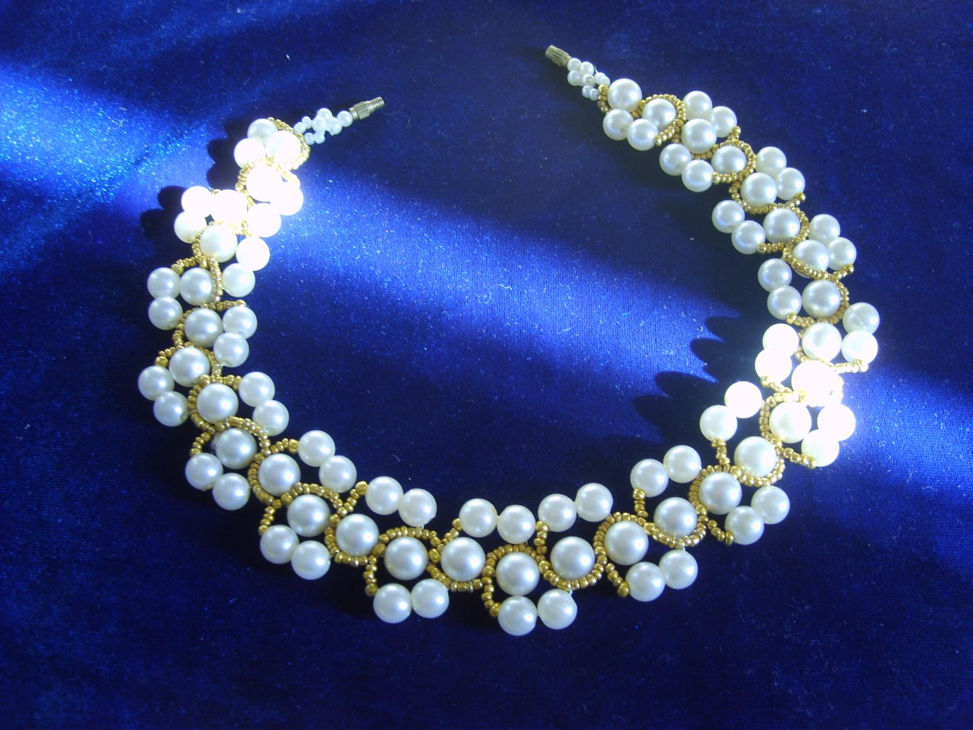
Народный женский праздничный костюм
10

Slide 12
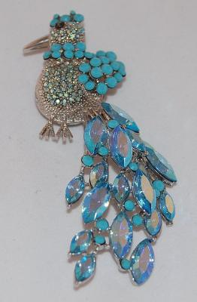
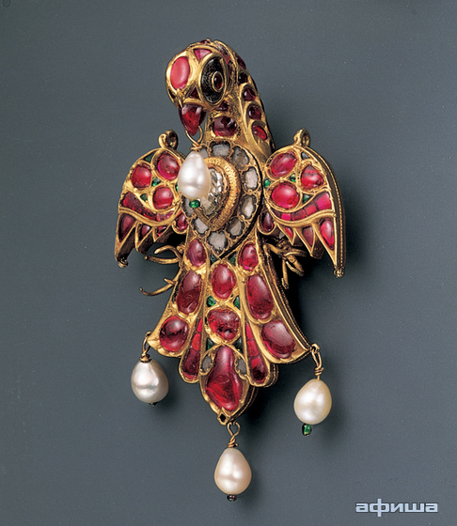
Мастера – ювелиры стремятся к
тому, чтобы ожил камень,
заиграл металл.
За последние годы
значительно увеличился
выпуск ювелирных изделий,
расширился их ассортимент,
улучшилось качество и
художественное
оформление.
11

Slide 13
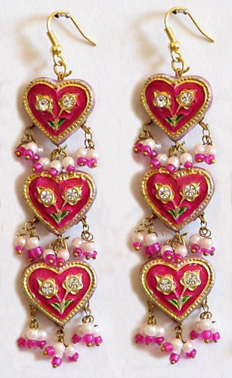
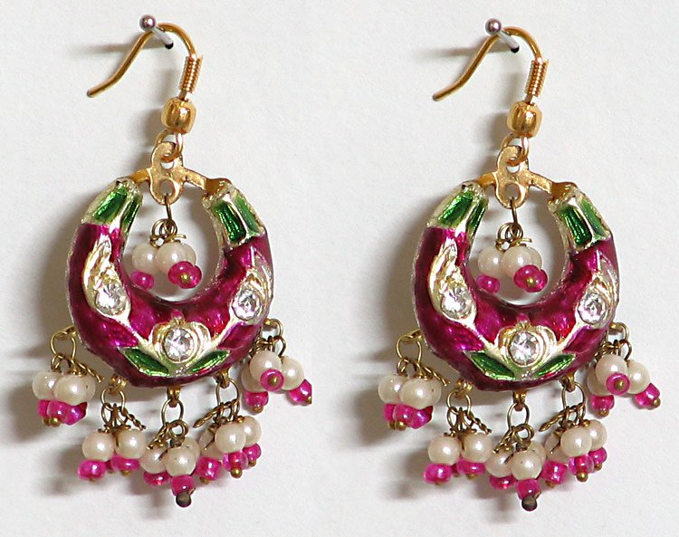
На многих ювелирных
заводах страны внедрена
лазерная техника,
обеспечиваюшая качественную
сварку, резку и сверление
драгоценных металлов.
12

Slide 14
13

Slide 15
